Slide 1


HOẠT ĐỘNG
MỞ ĐẦU

Slide 2
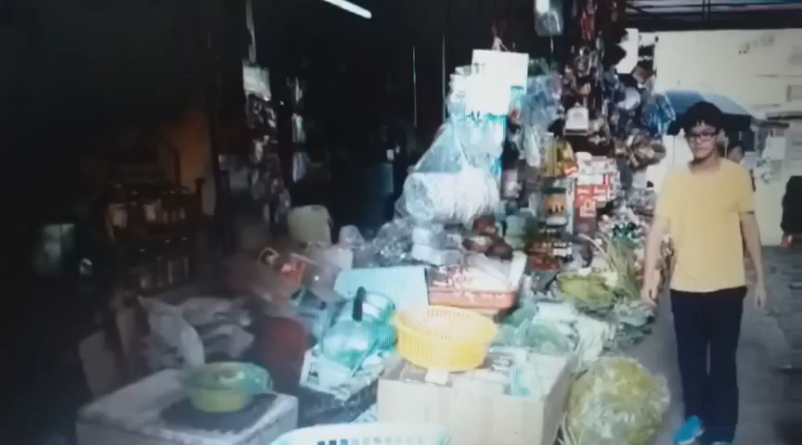
Các em hãy xem video sau:

Slide 3

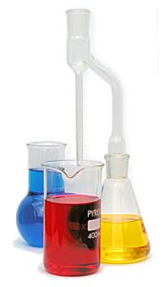
Qua video em hãy cho biết:
? Giấm ăn được sản xuất như thế nào?
Vậy bạn của Quang lấy 3g acetic acid đổ vào 97g nước là có được giấm ăn, cách làm giấm ăn như vậy có an toàn cho sức khỏe của con người không?

Slide 4

BÀI 27: ACETIC ACID ( Tiết 1)

Slide 5


HOẠT ĐỘNG
Hình thành kiến thức

Slide 6
BÀI 27: ACETIC ACID (Tiết 1)
I. CÔNG THỨC VÀ ĐẶC ĐIỂM CẤU TẠO
Nghiên cứu SGK và quan sát video công thức acetic acid trả lời các câu hỏi:
+ Hãy viết công thức phân tử, công thức cấu tạo của acetic acid ? + Nhận xét về đặc điểm cấu tạo của acetic acid?

Slide 7
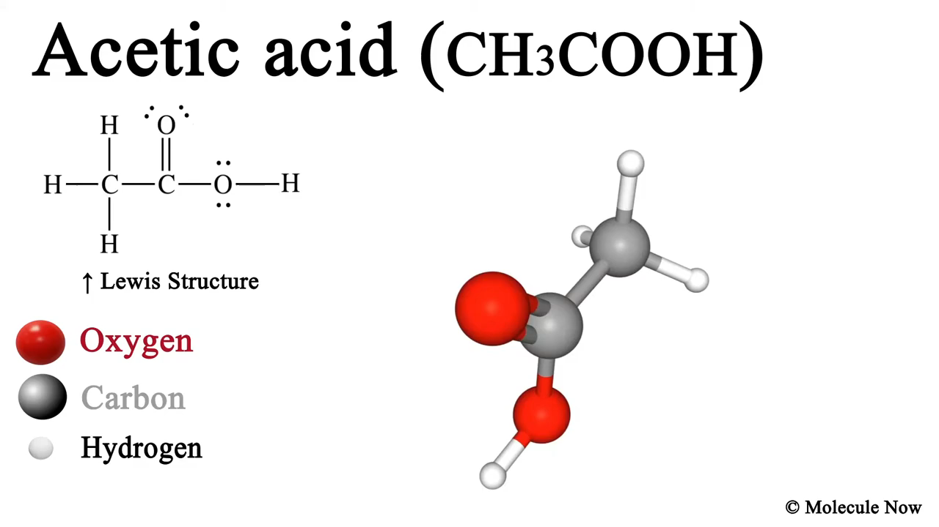

Slide 8

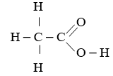
BÀI 27: ACETIC ACID (Tiết 1)
I. CÔNG THỨC VÀ ĐẶC ĐIỂM CẤU TẠO
- CTPT: C₂H₄O₂
- CTCT:
Hay CH₃-COOH
Trong phân tử acetic acid có nhóm – COOH. Nhóm này làm cho phân tử acetic acid có tính axit.

Slide 9
Hãy so sánh acetic acid với Alkane cùng số nguyên tử carbon là: C₂H₆
+ CH₃COOH ít hơn hai nguyên tử hydrogen và thêm hai nguyên tử oxygen.
+ Về cấu tạo, 3 nguyên tử hydrogen trong –CH₃ được thay thế bởi một nguyên tử oxygen (bằng liên kết đôi) và một nhóm OH.

Slide 10
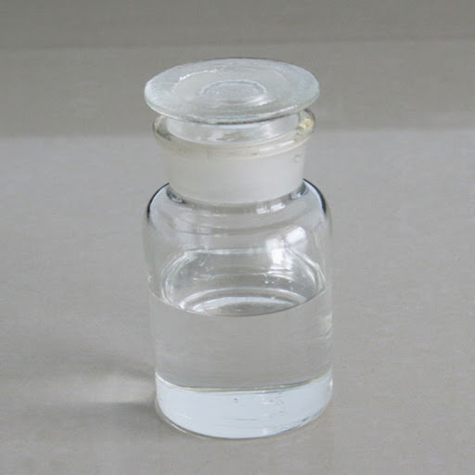
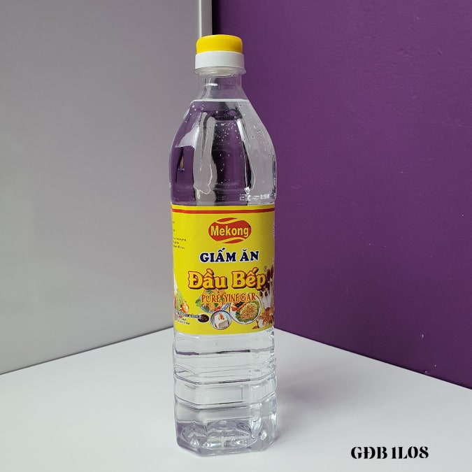
BÀI 27: ACETIC ACID (Tiết 1)
II. TÍNH CHẤT VẬT LÍ
- Quan sát lọ đựng acetic acid hay giấm ăn, cho biết trạng thái, màu sắc?
- Các nhóm làm thí nghiệm: Nhỏ một vài giọt CH₃COOH vào ống nghiệm đựng nước, nêu hiện tượng quan sát được.
Acetic acid

Slide 11
- Là chất lỏng, không màu, vị chua, tan vô hạn trong nước.
- Sôi ở 118ºC, khối lượng riêng là 1,045g/mL (ở 25ºC)
- Giấm ăn có chứa acetic acid với nồng độ thường từ 2% đến 5%

Slide 12

HOẠT ĐỘNG
Luyện tập

Slide 13



Công thức phân tử axit axetic là:
A. C₂H₄O
B. C₂H₄O₂
C. C₂H₆O₂
D. CH₂O₂

Slide 14
Axit axetic có tính axit vì trong
phân tử có chứa
A. Hai nguyên tử
B. Nhóm –OH
C. Nhóm –OH và nhóm C = O
D. Nhóm –OH kết hợp với nhóm C = O tạo thành nhóm COOH

Slide 15
Giấm ăn là dung dịch axit axetic thường có nồng độ từ
A. 2% đến 5%
B. 6% đến 10%
C. 11% đến 14%
D. 15% đến 18%

Slide 16
Trong các chất dưới đây, chất nào có tính chất hóa học đặc trưng giống acetic acid?
A. CH₃-CH₂-OH
B. CH₃-O-CH₃
C. CH₃CH₂-COOH
D. C₆H₁₂O₆

Slide 17

HOẠT ĐỘNG
VẬN DỤNG

Slide 18
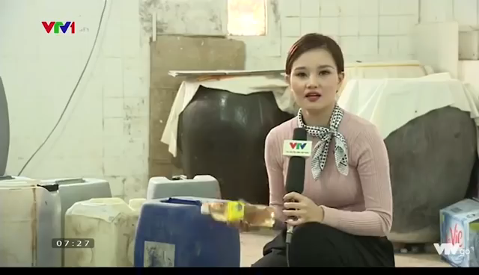
Các em hãy xem video sau:

Slide 19
Qua video em hãy cho biết:
? Nguyên liệu sản xuất giấm gạo của chủ cơ sở ? Những nguyên liệu này có được sử dụng để sản xuất giấm ăn không?
? Có nên pha giấm ăn như bạn của Quang (video mở đầu) đã hướng dẫn lấy 3g acetic acid đổ vào 97g nước là có được giấm ăn không?

Slide 20
HƯỚNG DẪN TỰ HỌC Ở NHÀ
- Học bài, làm bài tập Sách bài tập
- Nghiên cứu tính chất hóa học của acetic acid

